Slide 1




Dự Đoán Giá Đồng Tiền Điện Tử - BITCOIN
Nhóm 1
BÁO CÁO CUỐI KỲ
Nguyễn Mạnh Đức | Văn Ngọc Nhật Huy | Huỳnh Lê Phương Vy
20521196 | 20521418 | 20520951

Slide 2



Nội Dung
01
Giới thiệu
02
Phương pháp máy học
03
Demo
Giới thiệu đề tài
Dataset
Train&Test
Random Forest
XGBoost
Long Short-term memory
Đánh giá mô hình
Kết luận
05
Phân tích lỗi
04
Hướng phát triển
Kết luận
Kiểm tra

Slide 3
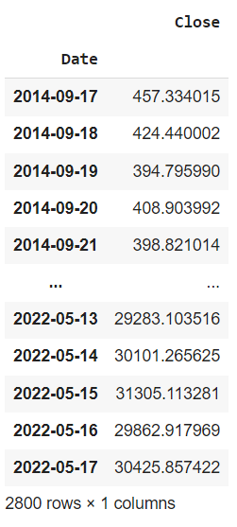
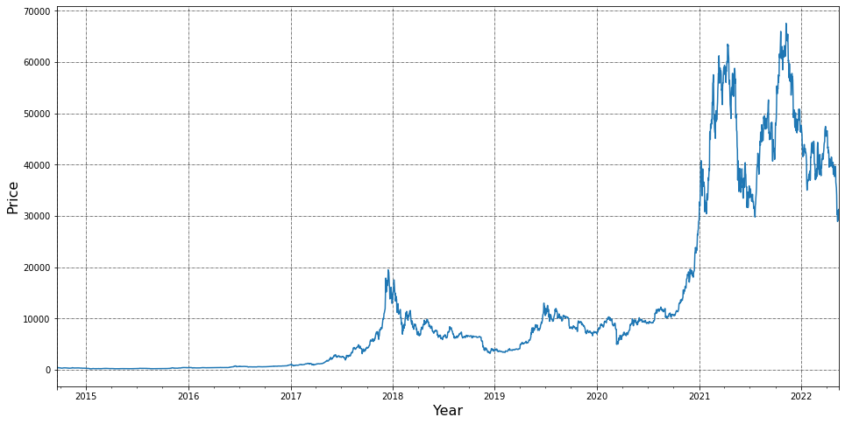
Giới thiệu
01
Đề tài
Bối cảnh
Bài toán
Dataset
Giá đóng trong quá khứ
17-09-2014 đến 17-05-2022
Product & services
Venus is the second planet from the Sun

Slide 4
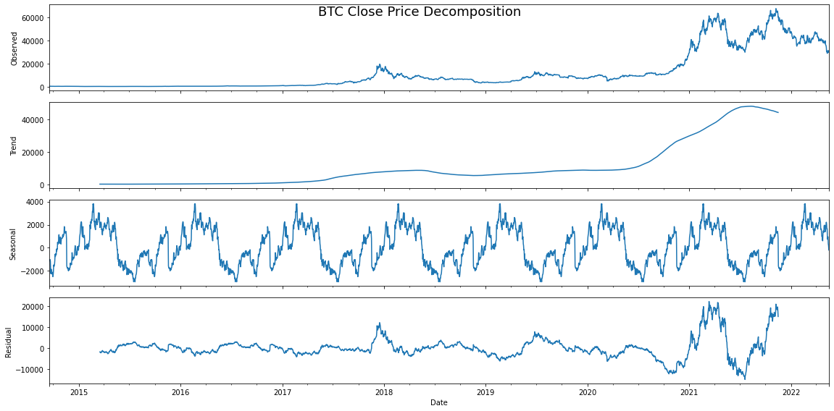
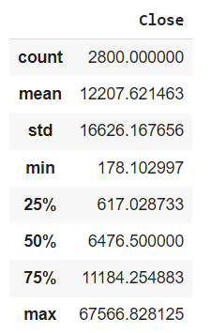
Dataset
01
Time series patterns

Slide 5
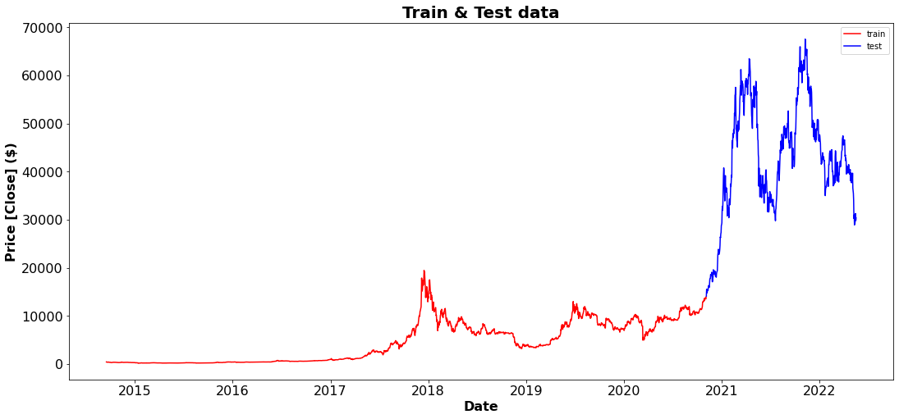
Train, Test
01
80%
Train
gồm 2240 dòng
từ 17-09-2014 -> 03-11-2020
20%
Test
gồm 560 dòng
từ 04-11-2020 -> 17-05-2020

Slide 6
Phương pháp máy học
02
Dùng 3 phương pháp máy học để dự đoán
 | Info | Type
Random Forest | Có thể giải quyết regression và classification. Sử dụng Decision Trees, giúp đưa ra dự đoán ổn định và chính xác hơn. | Có giám sát
XGBoost | Thuật toán tăng độ dốc. Đưa ra dự đoán với độ chính xác trong thời gian ngắn. | Có giám sát
Long Short-term memory | Phiên bản mở rộng của RNN. Giải quyết các bài toán long-term dependencies trong RNN bị ảnh hưởng bởi gradient biến mất. | Có giám sát

Slide 7
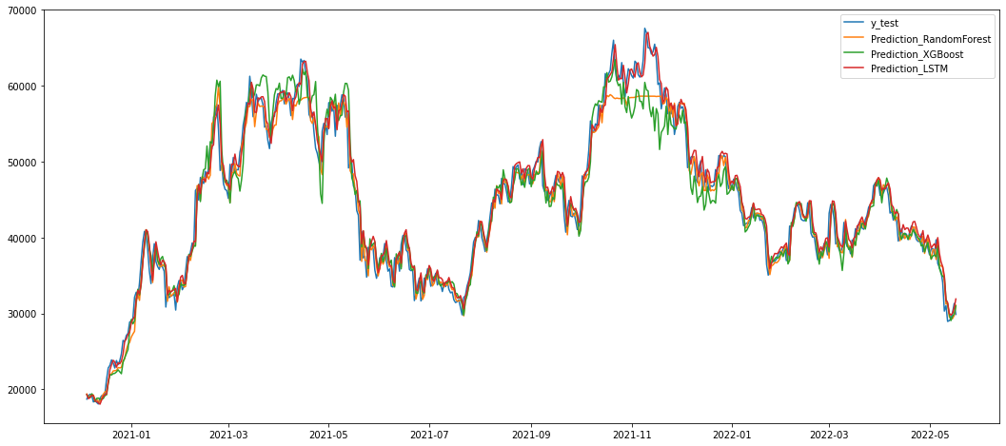
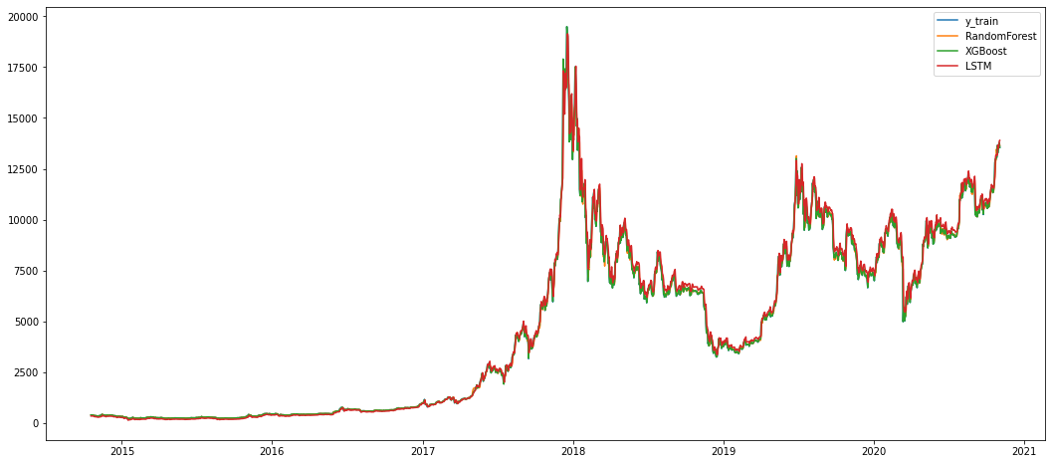
Demo
03
Test
Đánh giá mô hình
VS
Train

Slide 8
Đánh giá mô hình
03
Các chỉ số thu được
 | MSE | MAE | MAPE | R2
Random Forest | 64802.273654 | 111.0061691 | 2.1108255991 | 0.9963654106 | Train
 | 4333682.8989 | 1524.462973 | 3.4304558497 | 0.9594346142 | Test
XGBoost | 74.11762553 | 6.4298873114 | 0.6379346409 | 0.9999958429 | Train
 | 6345492.7416 | 1805.3842265 | 3.9868527692 | 0.9406030928 | Test
Long Short-term memory | 197208.66237 | 344.61435457 | 44.382326052 | 0.988939084 | Train
 | 4778076.4431 | 1734.1195652 | 3.9963009853 | 0.9552748739 | Test

Slide 9
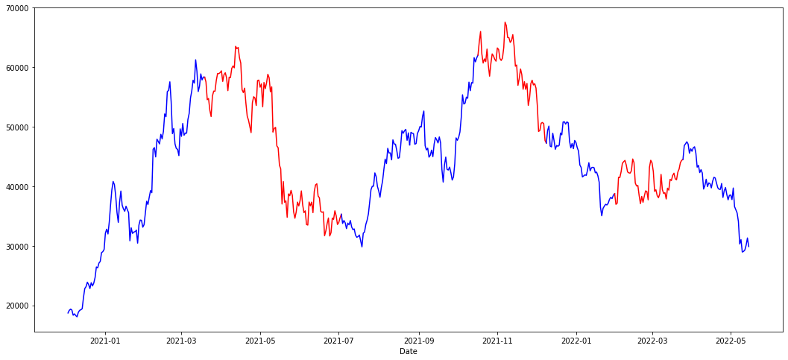
Phân tích lỗi
04
Khoảng thời gian:
Từ ngày 19/03/2021 đến ngày 03/07/2021.
Từ ngày 17/10/2021 đến ngày 09/12/2021.
Từ ngày 31/01/2022 đến ngày 25/03/2022.

Slide 10
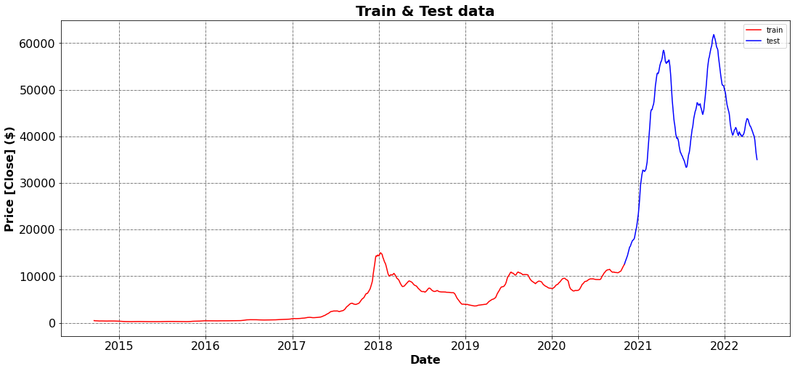
Hướng phát triển
05
Làm mịn
S0 = Y0
for t > 0, St = α ∗ Yt + (1 − α)∗ St−1

Slide 11





Hướng phát triển (tt)
05
01
Phương pháp
Tiền xử lý dữ liệu, xử lý các điểm outlier
02
Phân tích, đánh giá
Dữ liệu time series, chỉ số từ dữ liệu
03
Tham số đầu vào
Giúp mô hình hoạt động tốt nhất
04
Time series
1h, 6h, 12h, 3 ngày, 1 tuần,…
05
Mô hình, ứng dụng
Tìm hiểu thêm mô hình học máy khác, tạo ứng dụng dự đoán các đồng tiền khác(ETH, BNB, SOL,…)

Slide 12
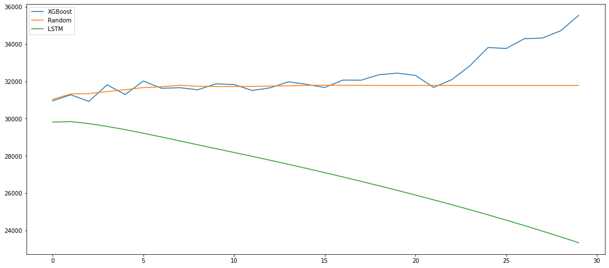
Kết luận
05
Dự đoán 30 ngày tiếp theo

